Slide 1


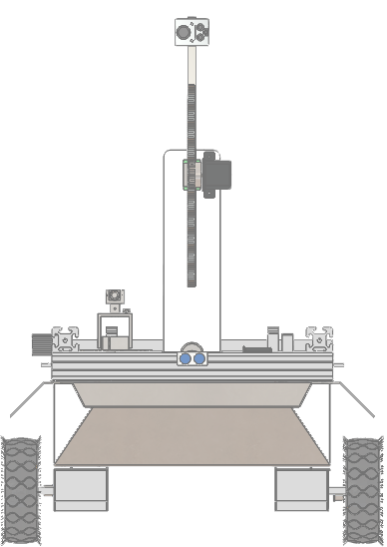
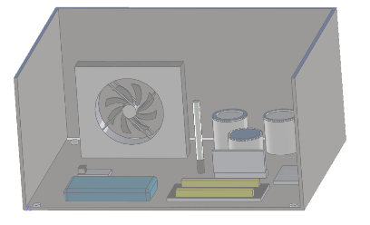
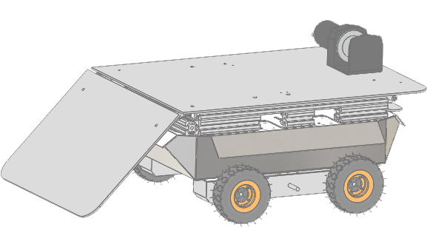
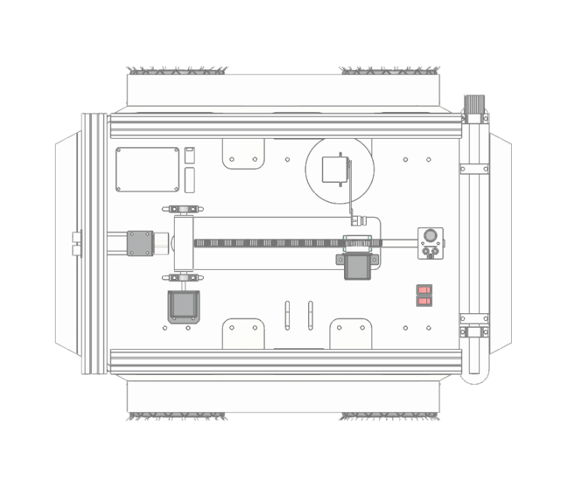

第十二届“神农杯”
大学生课外学术科技作品竞赛
畜禽养殖场环境全区域智能监测平台
答辩人：黄彭志
小组成员：辛瑞 翟华振 熊子臣

Slide 2
01
研究背景
目 录
02
主体内容
Contents
03
应用技术
04
总结展望

Slide 3
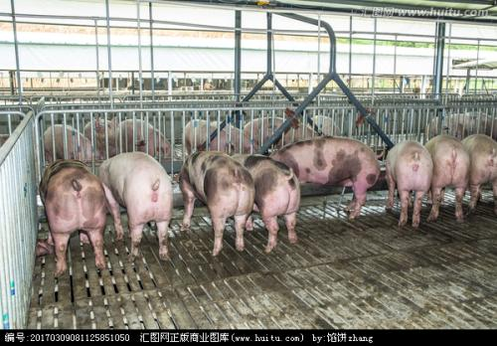

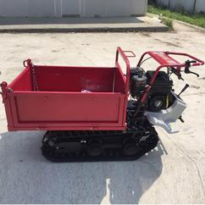
养殖场内环境因子分布不均匀，畜禽的呼吸与排便会进一步改变环境影响因子，而这些因素会影响畜禽的健康生长，因此需要全区域监测养殖场内环境因子。
口蹄疫、非洲猪瘟等疾病近年来在我国较为频发，造成了养殖业的巨大损失。当猪感染疾病时，体温可能会出现异常，体表状况和行为状态也可能会发生改变。
畜禽养殖场内部物料搬运与畜禽转移不方便，搬运往往需要较多人力或专用工具。
研究背景
主体内容
应用技术
总结展望

Slide 4
在重要节点布置固定传感器与移动检测平台相结合，可实现全区域内任意一点的精准定位及环境因子实时监测。
移动检测平台同时搭载图像传输模块与远距离红外测温模块，能够360°旋转，无死角检测畜禽体温、体表状况及行为状态，及时发现异常，发出预警。
为充分利用平台移动功能，在原有平台基础上设计了易于拆装的拖物平台，方便了物资搬运与畜禽转移。
项目目标
研究背景
主体内容
应用技术
总结展望

Slide 5
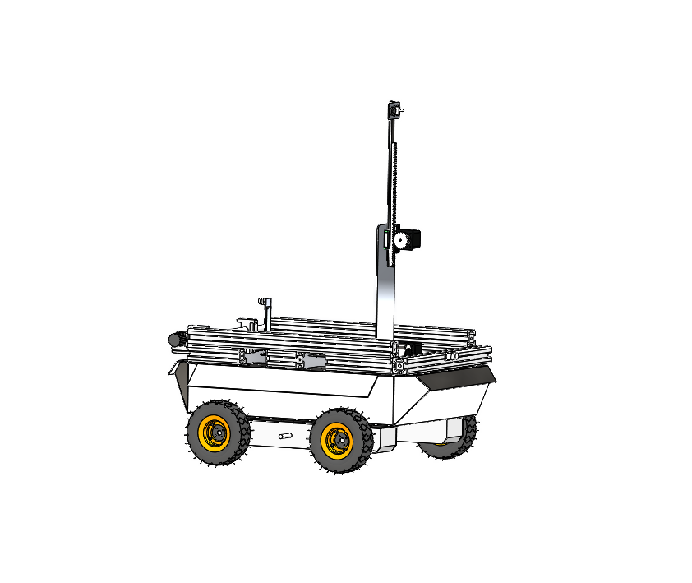
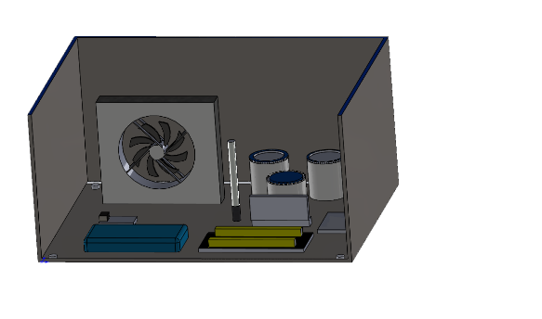

整体框架
研究背景
（移动检测平台）
1
主体内容
气体检测
UWB定位
2
体温监控
图传
应用技术
（云服务器）
3
总结展望
…
（固定点传感器）

Slide 6
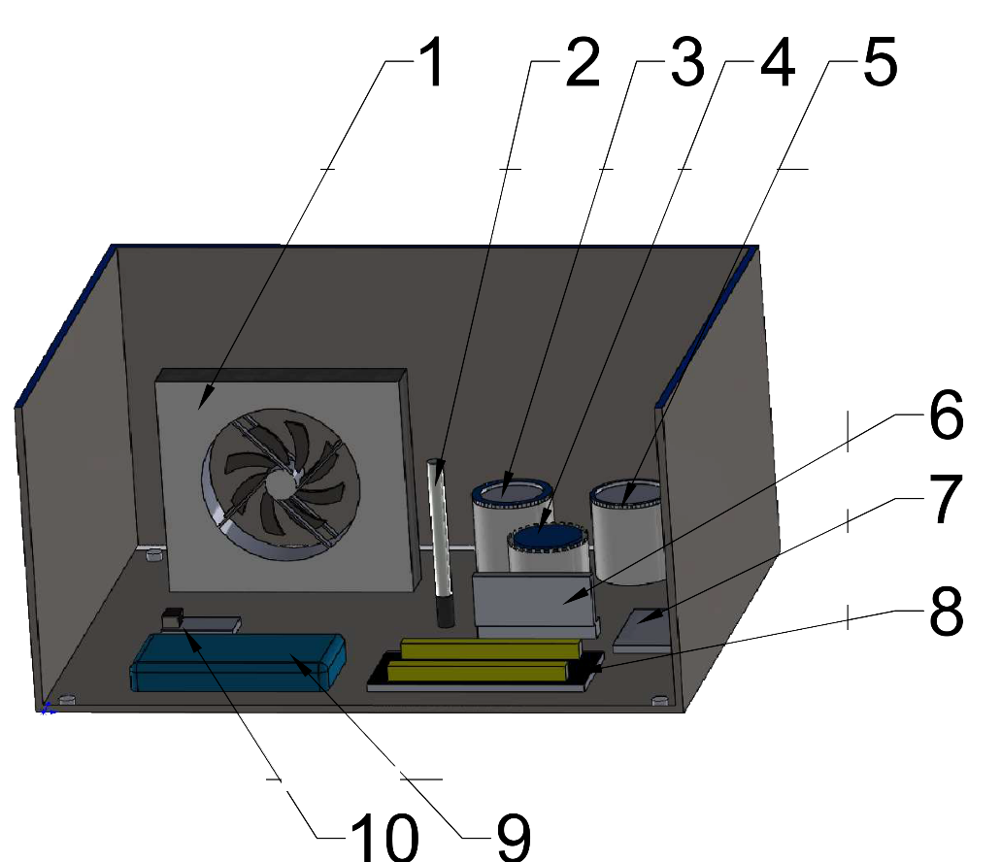
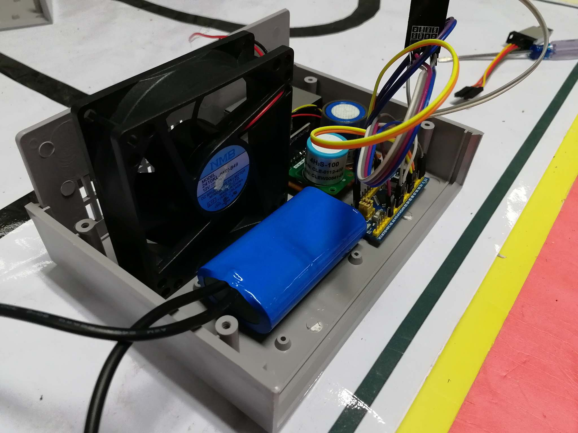
环境检测部分
固定点传感器
研究背景
主体内容
应用技术
固定点传感器上有：
风扇 2. 温度传感器 3. H2S气体浓度传感器
CO2气体浓度传感器器 5. NH3气体浓度传感器
PM2.5 PM10粉尘传感器 8. 副控制器
9. 电池 10. 湿度传感器
总结展望

Slide 7
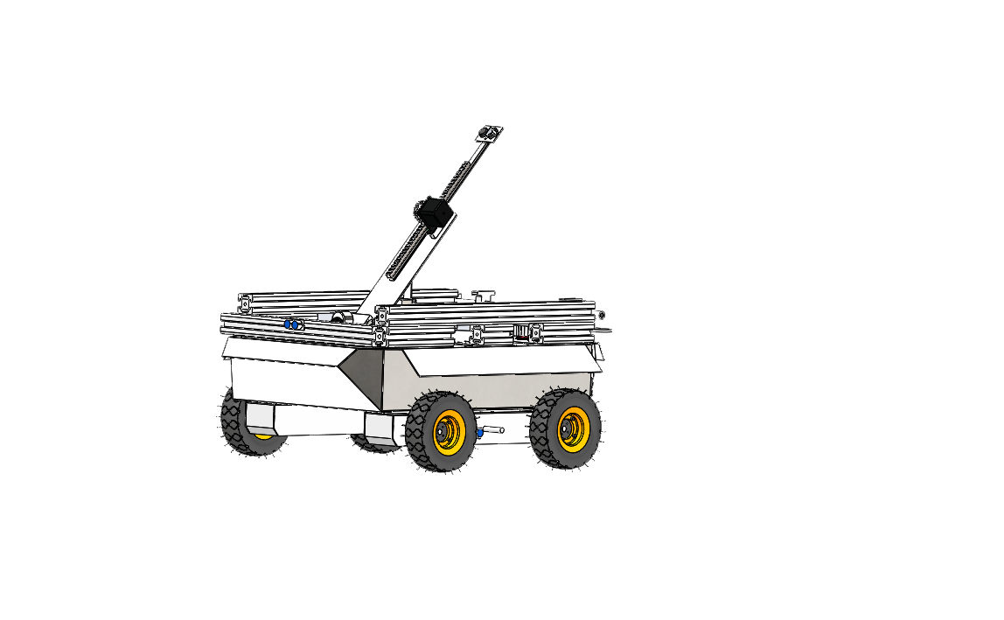
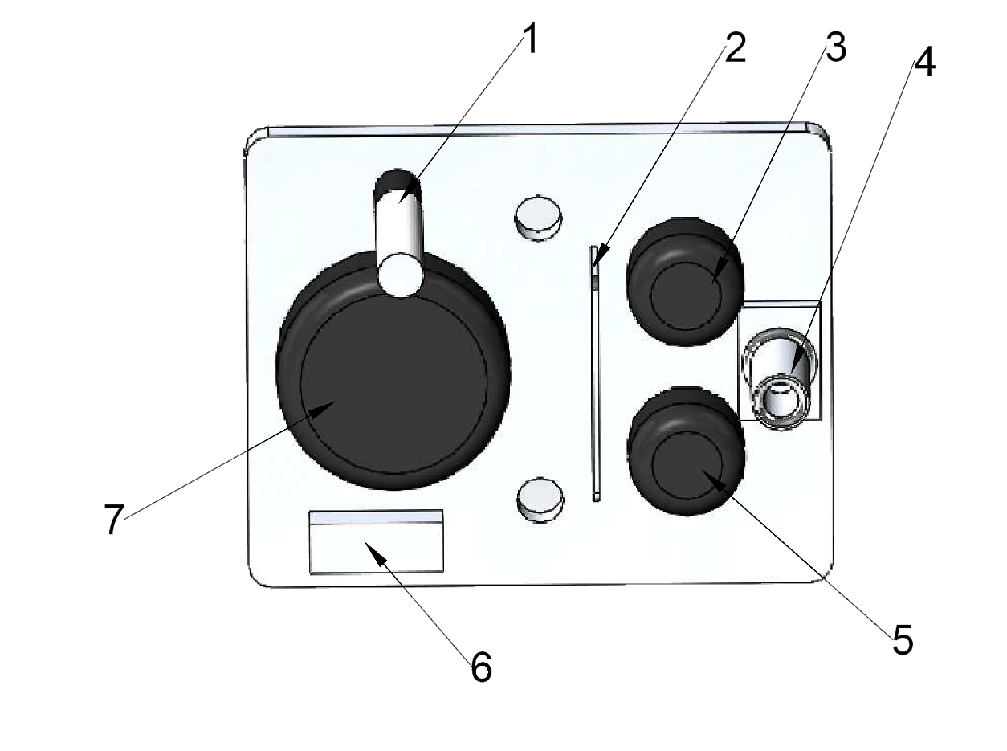
气体检测部分
移动点传感器
研究背景
主体内容
应用技术
折叠伸缩装置上搭载：
温度传感器
PM2.5 PM10粉尘传感器
NH3气体浓度传感器
H2S气体浓度传感器
长远距离红外测温传感器
UWB定位标签
CO2气体浓度传感器
创新点：
创新性采用了固定点检测与移动巡检相结合的方法，在全区域内任意一点，精确定位，获取该点的环境因子的动态信息。
总结展望

Slide 8
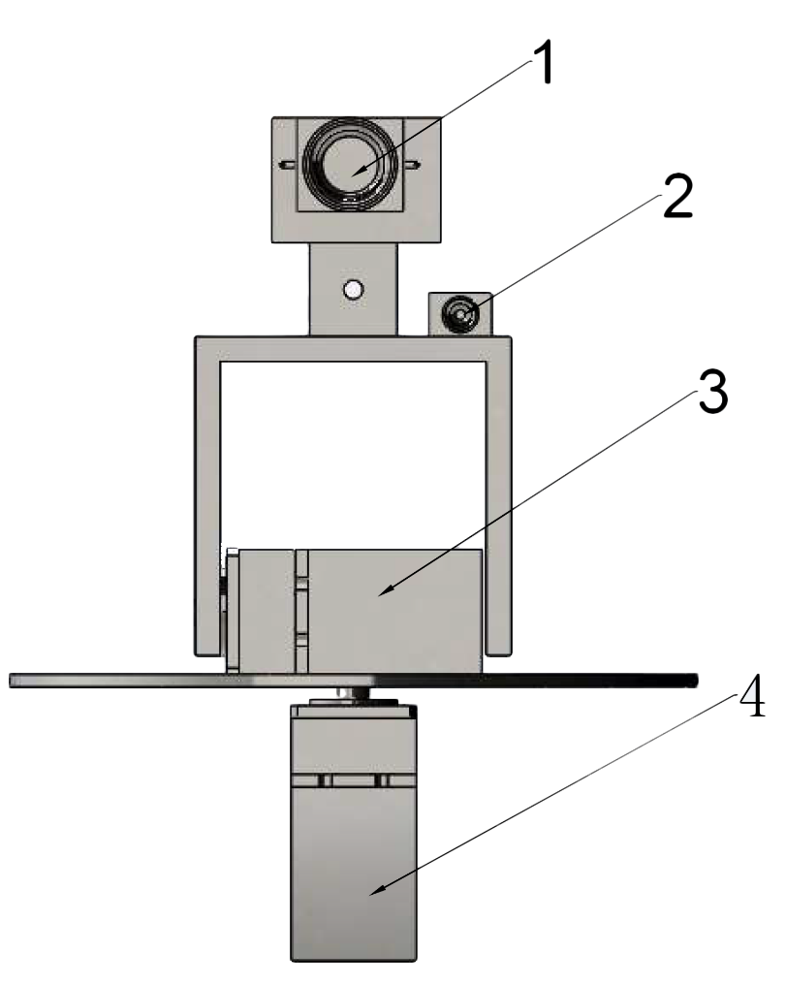
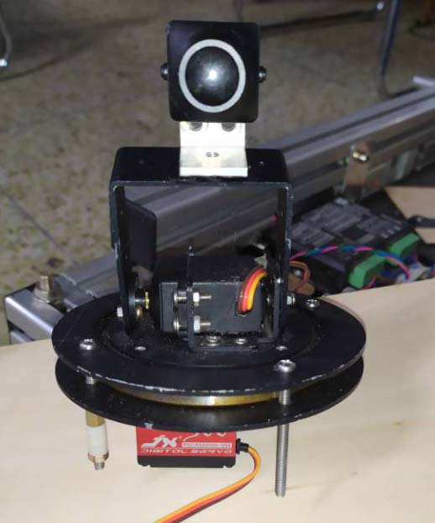
畜禽监测部分
畜禽检测模块
畜禽检测模块包括图像传输模块与长远距离红外测温模块，模块采用两个舵机来实现摄像头与红外测温的360°监测。
研究背景
主体内容
应用技术
创新点：
用户端可实时查看畜禽体温，体表及行为状况，可用来发现畜禽口蹄疫，非洲猪瘟等异常情形。
总结展望
折叠伸缩装置上搭载：
摄像头
长远距离红外测温传感器
第一舵机
第二舵机

Slide 9

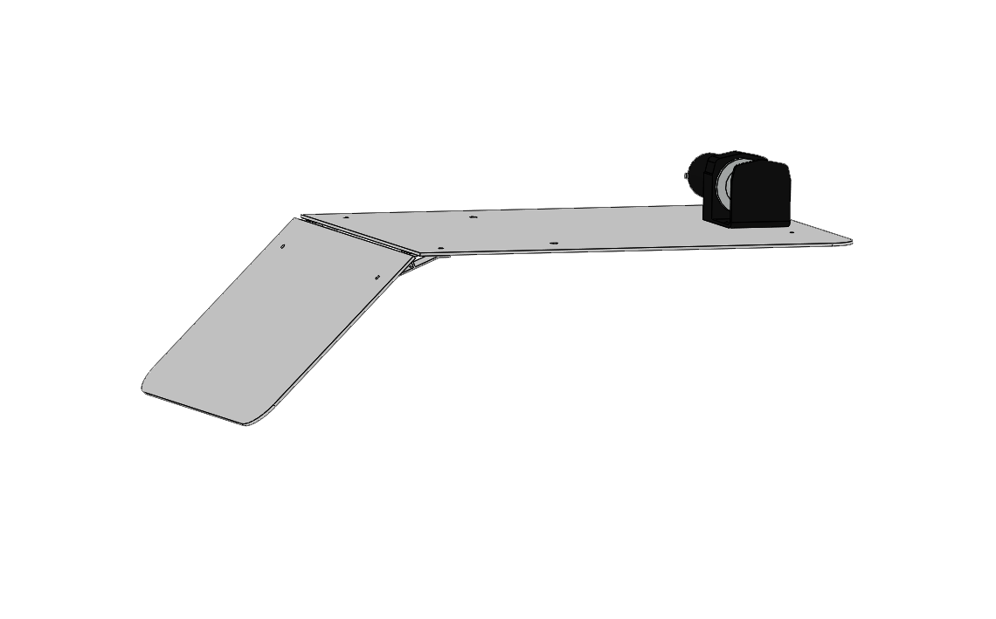
平台搬运部分
拖猪装置
研究背景
主体内容
应用技术
创新点：
为充分利用平台移动功能，考虑到畜禽养殖场室内物资搬运与畜禽转移的困难，设计了一个拖运平台，搬运质量为250Kg。
总结展望
拖猪装置包括：
拖猪板
斜坡
电动绞盘

Slide 10
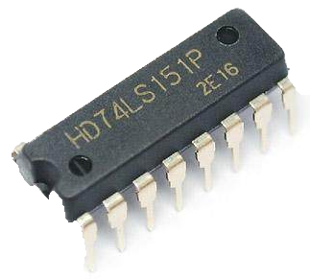
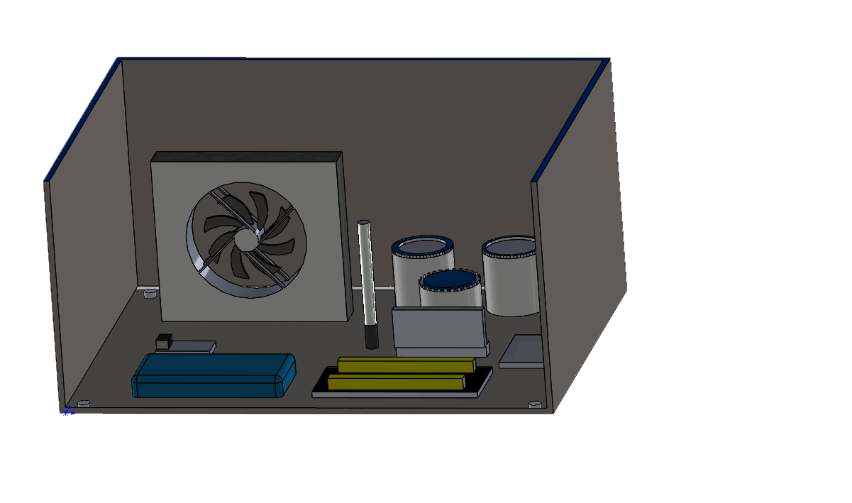
所用技术
传感器集成技术
研究背景
主体内容
应用技术
创新点：
固定点传感器集成了CO2、CO、H2S、NH3、PM2.5 PM10、温度、湿度、光照等八种传感器，多种传感器数据通过74ls151八选一芯片实现与串口的轮流通信。
总结展望

Slide 11
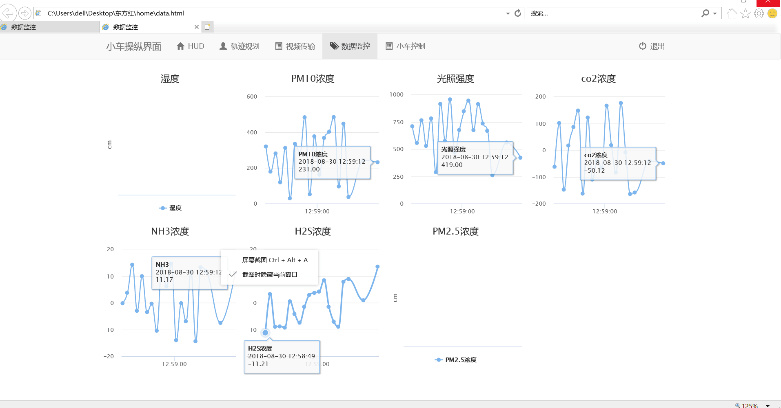
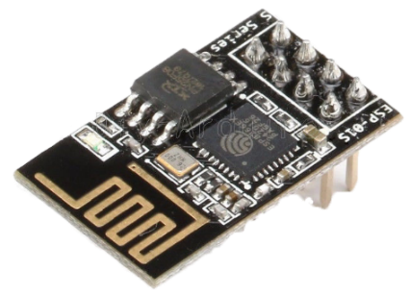
所用技术
无线传输与大数据处理
研究背景
（WiFi模块）
主体内容
传感器数据传输
应用技术
创新点：
传感器数据在云端自动分析成图，使用户更加直观。同时通过观察气体变化，可以找出养殖场内的重要节点，为后期优化设计提供方案。
总结展望
（云端服务器）

Slide 12

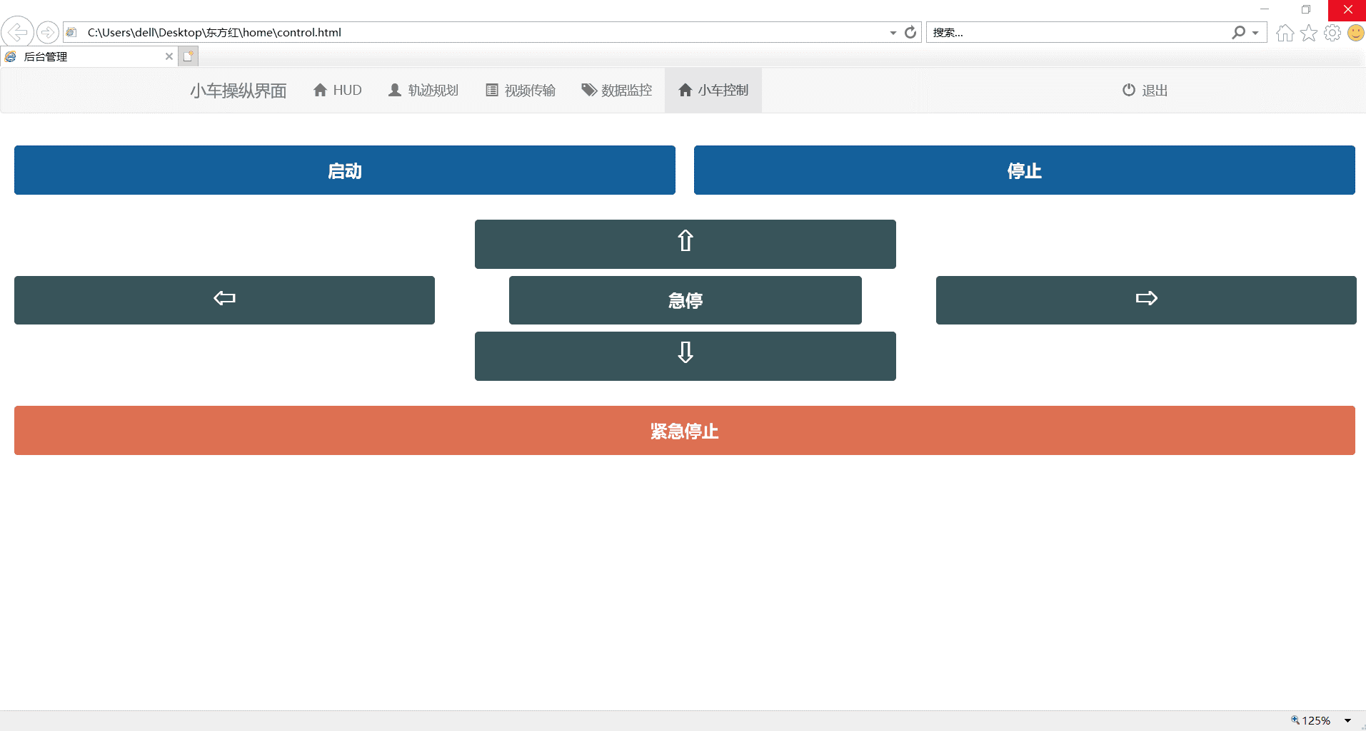
所用技术
PC端与手机APP遥控技术
研究背景
主体内容
应用技术
创新点：
该项目遥控部分集成了手机APP与PC端无线遥控技术，使用户能更好的控制移动平台的行进。
总结展望

Slide 13
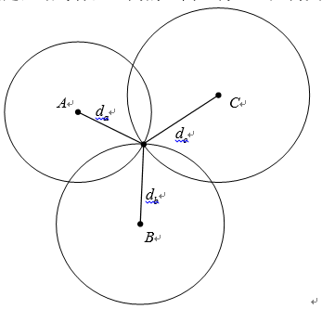
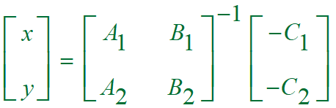
所用技术
UWB定位系统
研究背景
设基站坐标为(xa, ya), (xb, yb), (xc, yc)，目标坐标(x, y)(固定点传感器为基站）
设两条公共弦方程为A1x+B1y+C1=0, A2x+B2y+C2=0
解得交点为
（即移动平台位置）
主体内容
应用技术
总结展望
创新点：
采用UWB定位系统，其定位精度为10cm。

Slide 14

视频展示
研究背景
主体内容
应用技术
总结展望

Slide 15
总结展望
经查询，国内外目前没有类似装置，拟申请实用新型和发明专利各一项。
研究背景
固定点传感器和移动检测平台的数量可根据用户需要灵活决定，自由组网，在成本和检测密度间达到较好的平衡。
平台能全区域采集并实时监控、统计分析养殖场内的环境数据与畜禽行为状态及生长速度之间的关系，可作为互联网时代下的新型农场管理的一部分，对动物的健康养殖具有重要意义。
平台两种模式切换简易，负载能力强，可解决畜禽舍内物质运输和病死禽畜搬运问题。
平台成本较低，稳定性好，使用寿命长，适用于各种规模的养殖场。
主体内容
应用技术
总结展望

Slide 16

THANK YOU
请各位老师斧正
答辩人：黄彭志
小组成员：辛瑞 翟华振 熊子臣

